Slide 1
Basisboek Marketing
Hoofdstuk 9
Prijs

Slide 2
Prijsmix
Prijs is variabel
Prijs hangt samen met de andere P’s
Welke omstandigheden bepalen je prijs?
- marktomstandigheden
- het product
- je assortiment
- koopkracht van de klanten
- gedrag van de concurrenten
- wetgeving

Slide 3
Prijsmix
Bestaat uit beslissingen over:
prijs en vraag
prijs en kosten
prijs en concurrentie
Hieruit volgt prijsdoelstelling
(b.v. meer marktaandeel, meer winst)

Slide 4
Prijsbeleid
de manier waarop de prijsmix is ingevuld
Voorbeelden:
prijsdifferentiatie
verschillende varianten met eigen prijsklasse
prijsdiscriminatie
groepen afnemers betalen verschillende prijs
werken met kortingen, prijsacties
psychologische prijzen

Slide 5
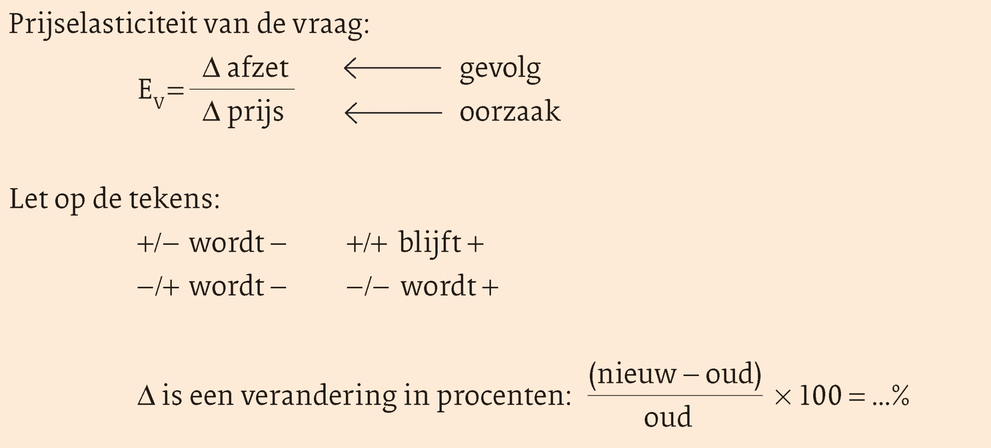
Prijselasticiteit van de vraag

Slide 6
Prijselasticiteit van de vraag
Prijselasticiteit van het aanbod=
%verandering aanbodhoeveelheid
% verandering prijs
Nieuwe hoeveelheid – oude hoeveelheid x 100 %
Oude aangeboden hoeveelheid
Nieuwe prijs – Oude prijs x 100 %
Oude prijs

Slide 7
Prijselasticiteit en soort goed

Slide 8
Kruiselingse prijselasticiteit

Slide 9
Kruiselingse prijselasticiteit

Slide 10
Voorbeelden
Complementaire goederen:
Shoarma en pitabroodjes
Aardbeien en slagroom
Substitutie goederen:
Sigaretten en shag
Brood en beschuit

Slide 11
oefenopgave
Door een accijnsverhoging stijgt de prijs van een pakje sigaretten van € 2,05 naar € 2,12. De prijs van shag blijft gelijk. De verkoop van shag neemt hierdoor in een bepaalde winkel toe met 40 pakjes tot 840 pakjes per week. De vraag naar sigaretten neemt in dezelfde winkel met 2% af.
1 Bereken de prijselasticiteit van de vraag naar sigaretten in deze winkel.
2 Is er sprake van een inelastische- of van een elastische vraag? Verklaar je antwoord met behulp van de berekende waarde van de elasticiteit.

Slide 12
oefenopgave
3 Moet de winkelier op basis van de prijselasticiteit rekening houden met een omzetstijging of een omzetdaling door de accijnsverhoging.
4 Bereken de kruiselingse elasticiteit van de vraag naar shag ten gevolge van een prijsverandering van sigaretten.
5 Gaat het hier om substitutiegoederen of om complementaire goederen. Verklaar je antwoord met behulp van de waarde van de - bij vraag 4 berekende - elasticiteit.

Slide 13
Antwoorden oefenopgave

Slide 14
Antwoorden oefenopgave
vraag 2 Het gaat om een relatief inelastische vraag: de waarde ligt tussen -1 en 0. (de procentuele verandering van de vraag is kleiner dan de procentuele verandering van de prijs)
vraag 3 Omdat de procentuele daling van de vraag kleiner is dan de procentuele stijging van de prijs, zal de omzet stijgen. (positieve effect is groter dan negatieve effect)

Slide 15
Antwoorden oefenopgave

Slide 16
Antwoorden oefenopgave
vraag 5 De kruiselingse elasticiteit is positief: het gaat dus om substitutiegoederen.

Slide 17
https://www.youtube.com/watch?v=pB9PDWLppYg

